Slide 1
为了忘却的记念
鲁迅

Slide 2
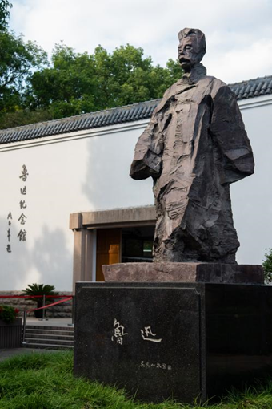
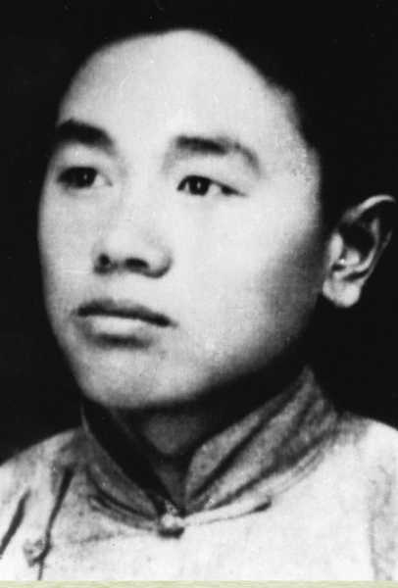
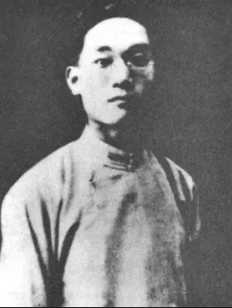
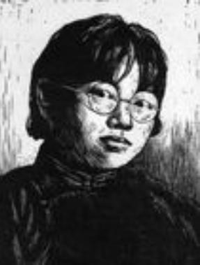
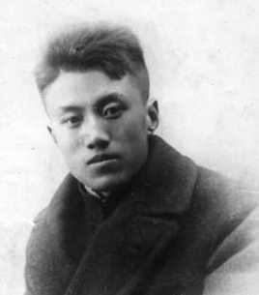
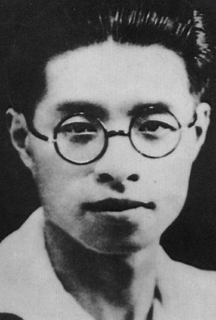
课堂任务：位于上海的鲁迅纪念馆想要推出一个“左联烈士”特别展，需要我们做策展人，一起来解读《为了忘却的记念》设计这个特别展。
任务一：自读课文，根据五位烈士与鲁迅先生的亲疏程度，对五位烈士进行排序展览，做好人物简介。

Slide 3

第一位“还敢于托他办点私事”
柔石(1902年9月28日—1931年2月7日)，本名赵平复，浙江宁海人，民国时期著名作家、翻译家、革命家。柔石先生一生积极从事新文化运动，唤醒民众忧国忧民的革命意识，代表作品有短篇小说集《疯人》《希望》《为奴隶的母亲》，中篇小说《二月》《三姊妹》等。主办《朝花》《语丝》等进步期刊杂志。1931年1月17日在上海东方旅社出席第一次全国工农兵代表大会预备会议时被捕。

Slide 4
细读文本：概括柔石的性格特点
他的家乡，是台州的宁海，这只要一看他那台州式的硬气就知道，而且颇有点迂，有时会令我忽而想到方孝孺，觉得好像也有些这模样的。
硬气、固执、率真
然而柔石自己没有钱，他借了二百多块钱来做印本。除买纸之外，大部分的稿子和杂务都是归他做，如跑印刷局，制图，校字之类。……不过朝华社不久就倒闭了……他于是一面将自己所应得的朝华社的残书送到明日书店和光华书局去，希望还能够收回几文钱，一面就拚命的译书，准备还借款。
无私、勤奋、执着、坚强→迂

Slide 5
细读文本：人物的性格
看他旧作品，都很有悲观的气息，但实际上并不然，他相信人们是好的。我有时谈到人会怎样的骗人，怎样的卖友，怎样的吮血，他就前额亮晶晶的，惊疑地圆睁了近视的眼睛，抗议道，“会这样的么？——不至于此罢？……”
后来他对于我那“人心惟危”说的怀疑减少了，有时也叹息道，“真会这样的么？……”但是，他仍然相信人们是好的。
单纯善良→迂
总结：柔石为人善良单纯，做事不计个人得失，对于理想有着一种近乎固执的坚持。鲁迅先生借“硬气”和所谓的“迂”来评价柔石，其实是想赞美他身上难得的革命理想主义精神和坚毅的品质。

Slide 6
第二位“三次相见”
白莽(1909年6月11日—1931年2月7日)，原名徐祖华，笔名有白莽、殷夫等，浙江象山人，中共党员，1927年考入上海同济大学,积极投身反帝爱国斗争运动，是左联发起人之一。他是革命诗派的代表诗人，对中国现代诗歌的发展贡献很大。殷夫有一个极疼爱他的时任国民党航空署署长的哥哥。牺牲前他曾四度入狱，均被哥哥保释而出。他感激哥哥的手足之情，但追求真理坚不屈从。代表作有《别了，哥哥》《血字》《孩儿塔》。

Slide 7
细读文本：人物的性格
第一次见面：我们相见的原因很平常，那时他所投的是从德文译出的《彼得斐传》，我就发信去讨原文，原文是载在诗集前面的，邮寄不便，他就亲自送来了。……
勤奋好学、淳朴直率
第二次见面：夜里，我将译文和原文粗粗的对了一遍，知道除几处误译之外，还有一个故意的曲译。他像是不喜欢“国民诗人”这个字的，都改成“民众诗人”了。第二天又接到他一封来信，说很悔和我相见，他的话多，我的话少，又冷，好像受了一种威压似的。……他果然译了几首，自己拿来了。
爱憎分明（有主见）、坦率真诚

Slide 8
细读文本：人物性格
有人打门了，我去开门时，来的就是白莽，却穿着一件厚棉袍，汗流满面，彼此都不禁失笑。这时他才告诉我他是一个革命者，刚由被捕而释出，衣服和书籍全被没收了，连我送他的那两本；身上的袍子是从朋友那里借来的，没有夹衫，而必须穿长衣，所以只好这么出汗。我想，这大约就是林莽先生说的“又一次的被了捕”的那一次了。
乐观、坚定、执着
总结：白莽是一个热爱诗歌、率真坦诚、积极乐观、执着追求真理和自由的革命青年。

Slide 9
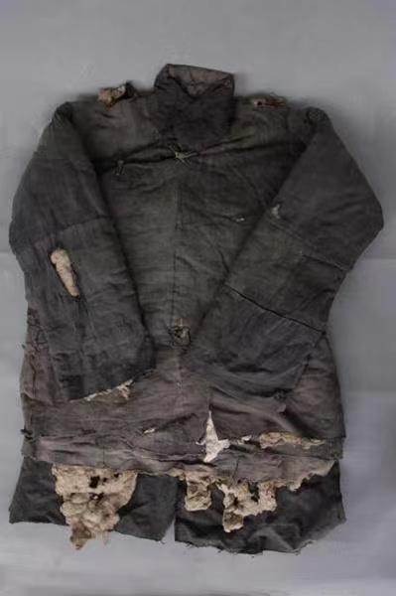
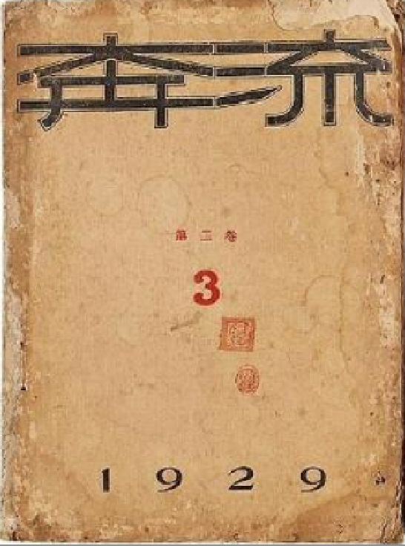
细读文本：完成任务
任务二：根据课文内容，请你选择陈列在烈士展柜里面的展览实物。
《彼得斐诗集》
《文艺新闻》

Slide 10
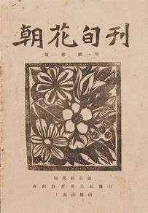
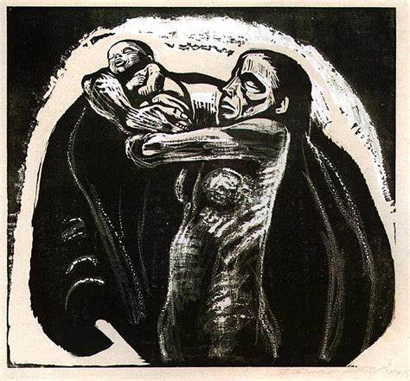
细读文本：完成任务
任务二：根据课文内容，请你选择并安排好烈士展柜里面的展览实物。
惯于长夜过春时，
挈妇将雏鬓有丝。
梦里依稀慈母泪，
城头变幻大王旗。
忍看朋辈成新鬼，
怒向刀丛觅小诗。
吟罢低眉无写处，
月光如水照缁衣。

Slide 11
细读文本
任务三：面对五烈士的悲惨，鲁迅有怒，又只能忍，找到作者议论和抒情的句子，进行品读，为鲁迅做一个名言警句展板。
夜正长，路也正长，我不如忘却，不说的好罢。
我不是高僧，没有涅盘的自由，却还有生之留恋，我于是就逃走。

Slide 12
细读文本：思考问题
当时上海的报章都不敢载这件事，或者也许是不愿，或不屑载这件事，只有《文艺新闻》上有一点隐约其辞的文章。
“不敢”“不愿”“不屑”说明了什么？
“不敢”者，是进步报刊同情革命者，想刊载以揭露反动派，但怕惹祸；
“不愿”者是中立报刊不想惹是非、担风险，明哲保身；
“不屑”者是反动报刊，充满轻视情绪，认为革命者流血牺牲不值一提。
“隐约其辞”是“左联”领导的刊物的态度，尽管当时的社会不允许这样做，但他们敢于透露出一些消息，大胆地采用巧妙的斗争策略。

Slide 13
细读文本：思考问题
为什么要送柔石母亲《牺牲》？
①用珂勒惠支的木刻《牺牲》来诉说“母亲悲哀地献出她的儿子”的事实。此处的感情是复杂的，既有鲁迅对柔石的母亲失掉了自己孩子的同情，也有自己失去了朋辈的愤怒，当作“只有我一个人心里知道的柔石的记念”。
②同时，这也从侧面控诉着社会的言论不自由，文章的语言就更为隐晦曲折,含蓄深沉。

Slide 14
细读文本：思考问题
初稿：
惯于长夜度春时，挈妇将雏鬓有丝。梦里依稀慈母泪，城头变幻大王旗。眼看朋辈成新鬼，怒向刀边觅小诗。吟罢低眉无写处，月光如水照缁衣。
文中诗：
惯于长夜过春时，挈妇将雏鬓有丝。梦里依稀慈母泪，城头变幻大王旗。忍看朋辈成新鬼，怒向刀丛觅小诗。吟罢低眉无写处，月光如水照缁衣。
1933年2月，鲁迅作《为了忘却的记念》时，将赠给日本进步诗人山本初枝此诗录入该文。对照初稿，文中诗几处修改有何深意？

Slide 15
对照初稿，文中诗几处修改有何深意？
对照初稿，诗中有三处修改。
一是改“度春时”为“过春时”，鲁迅的“春时”是习惯在漫漫长夜当中度过的，在久久不见“春光”的世上，这样的日子无疑是煎熬困苦的。
二是改“眼看”为“忍看”，“眼看”似乎置身局外，有旁观的嫌疑，而“忍看”，是“岂忍看，怎忍看，不忍看”的意思，充分表现出鲁迅面对革命青年被杀害时的那种悲恸、愤怒、无奈而又无助的心情。
三是改“刀边”为“刀丛”，杀机四伏的“刀丛”，更加凸显出国民党反动派制造白色恐怖，大肆屠杀革命青年的嚣张气焰。

Slide 16
细读文本:思考问题
记得《说岳全传》里讲过一个高僧，当追捕的差役刚到寺门之前，他就“坐化”了，还留下什么“何立从东来，我向西方走”的偈子。这是奴隶所幻想的脱离苦海的惟一的好方法，“剑侠”盼不到，最自在的惟此而已。我不是高僧，没有涅盘的自由，却还有生之留恋，我于是就逃走。
如何看待鲁迅“逃跑”的行为？

Slide 17
补充资料：
①人类的血战前行的历史，正如煤的形成……但请愿是 不在其中的，更何况是徒手。（《记念刘和珍君》）
②血的应用，正如金钱一般，吝啬固然是不行的，浪费也 大大的失算。（《华盖集续编·空谈》）
③改革自然常不免于流血，但流血非即等于改革。……这 并非吝惜生命，乃是不肯虚掷生命，因为战士的生命是宝贵的。在战士不多的地方，这生命就愈宝贵。（《华盖集续编·空谈》）

Slide 18
如何看待鲁迅“逃跑”的行为？
因为革命尚未成功，鲁迅的使命也没有结束。相比和尚坐以待毙、不知反抗的举动而言，鲁迅的逃走是反抗，是保存实力，是继续战斗的表现。他只是换了另一种更隐晦的战斗方法——用他的批判、他的启蒙、他的唤醒来对待人民大众、对待青年。

Slide 19
细读文本：思考问题
年青时读向子期《思旧赋》，很怪他为什么只有寥寥的几行，刚开头却又煞了尾。然而，现在我懂得了。
不是年青的为年老的写记念，而在这三十年中，却使我目睹许多青年的血，层层淤积起来，将我埋得不能呼吸，我只能用这样的笔墨，写几句文章，算是从泥土中挖一个小孔，自己延口残喘，这是怎样的世界呢。夜正长，路也正长，我不如忘却，不说的好罢。
这里提到年轻时读过的《思旧赋》有何用意？

Slide 20
这里提到年轻时读过的《思旧赋》有何用意？
向秀以含蓄的笔法曲折地表达自己哀伤激愤之情，同时也十分隐晦地表达了对当时政治黑暗的控诉。
作者处境与心情跟向秀同类，借此以古喻今，抒发自己悲伤心情，表达对友人的深厚情谊，对反动派的极端愤恨。

Slide 21
细读文本：思考问题
而在这三十年中，却使我目睹许多青年的血，层层淤积起来，将我埋得不能呼吸，我只能用这样的笔墨，写几句文章，算是从泥土中挖一个小孔，自己延口残喘，这是怎样的世界呢。夜正长，路也正长，我不如忘却，不说的好罢。
联系课文第一段，思考“忘却”的内涵。

Slide 22
联系课文第一段，思考“忘却”的内涵。
所谓的“忘却”，实际上是“摆脱”“搁置”的同义语。也就是将由战友牺牲而带来的无比悲痛暂时搁置一边，把情绪从悲痛中摆脱出来，化悲痛为力量，以更有效的战斗来纪念死者。这笔血债作者却是永远不会忘却的。
因此，“为了忘却”实际上是“为了战斗”，而唯有战斗，才是对烈士的最有价值的纪念。

Slide 23
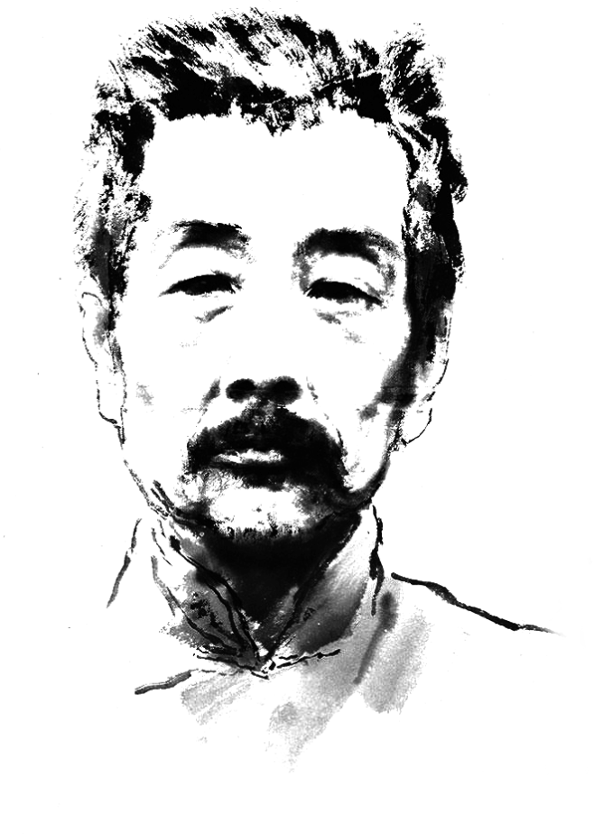
课堂总结：课堂随笔
“横眉冷对千夫指，俯首甘为孺子牛。”是鲁迅人格的写照，形象的展现出鲁迅对青年的态度，结合《记念刘和珍君》与《为了忘却的记念》写一段文字，谈谈你对鲁迅与青年关系的认识。

Slide 24
愿中国青年都摆脱冷气，只是向上走，不必听自暴自弃者流的话。能做事的做事，能发声的发声。有一分热，发一分光。就令萤火一般，也可以在黑暗里发一点光，不必等候炬火。
‌——《热风·随感录四十一》
青年们先可以将中国变成一个有声的中国。大胆地说话，勇敢地进行，忘掉了一切利害，推开了古人，将自己真心的话发表出来。”
只有真的声音，才能感动中国的人和世界的人；必须有了真的声音，才能和世界的人同在世界上生活。
——《无声的中国》

Slide 25
倘若一定要问我青年应当向怎样的目标，那么，我只可以说出我为别人设计的话，就是：一要生存，二要温饱，三要发展。有敢来阻碍这三事者，无论是谁，我们都反抗他，扑灭他！
可是还得附加几句话以免误解，就是：我只所谓生存，并不是苟活；所谓温饱，并不是奢侈；所谓发展，也不是放纵。
——《北京通信》
至于幼稚，尤其没有什么可羞，正如孩子对于老人，毫没有什么可羞一样。幼稚是会生长，会成熟的，只不要衰老，腐败，就好。倘说待到纯熟了才可以动手，那是虽是村妇也不至于这样蠢。她的孩子学走路，即使跌倒了，她决不至于叫孩子从此躺在床上，待到学会了走法再下地面来的。
——《无声的中国》

Slide 26
冷眼与热肠
"横眉冷对千夫指，俯首甘为孺子牛"这组看似矛盾的意象，恰如鲁迅精神世界中的两股暗流。在《记念刘和珍君》与《为了忘却的记念》中，我们看见这位思想者以冷峻的解剖刀剖开黑暗现实，又以温热的手掌托起青年灵魂，这种冰火交织的姿态，构成了中国现代启蒙史上最动人心魄的精神图景。
面对青年群体的鲁迅，首先展现出启蒙者的冷峻。在《记念刘和珍君》中，"有限的几个生命，在中国是不算什么的"这句冷语，实则是将社会的麻木肌理置于显微镜下。当刘和珍们"辗转于文明人所发明的枪弹的攒射"时，鲁迅以"不在沉默中爆发，就在沉默中灭亡"的警世之语，将青年从浪漫的牺牲想象中惊醒。这种冷，是破除幻象的手术刀，是击碎庸常的晨钟，正如他在《为了忘却的记念》中写柔石"颇有点迂"，却立即补充"这迂渐渐的改变起来"，这种对青年弱点的直视，恰是更高层次的爱护。
但鲁迅的冷峻始终包裹着热肠的温度。在《记念刘和珍君》中，他反复描摹刘和珍“始终微笑的和蔼”的面容，这种细节的凝视超越了简单的悼亡，成为精神火种的传递。《为了忘却的记念》里关于柔石对母亲的不舍的描写，在白色恐怖中定格了革命者的温度。当他说"夜正长，路也正长"，既是清醒的预言，更是将青年的血痕化作照亮暗夜的磷火。这种对青年生命的珍视，在"忘却"与"记念"的辩证中升华为永恒的精神遗产。

Slide 27
鲁迅的双重姿态启示我们：真正的启蒙不是廉价的赞美，而是让青年在认清黑暗后依然保持前行的勇气。他既撕碎"瞒和骗"的罗网，又小心保存着青年心中不灭的火种。当今天的我们重读"苟活者在淡红的血色中，会依稀看见微茫的希望"时，当看见他将殷夫的译诗郑重收入遗稿时，分明触摸到一个启蒙者在铁屋中的心跳——冷眼观世相，热肠护新苗，这正是知识分子最珍贵的品格。
这种冰与火的辩证，构成了鲁迅留给后世的精神遗产。他告诉我们，对青年最深沉的爱，不在于编织理想主义的乌托邦，而在于教会他们在认清生活真相后依然热爱生活。这种爱，既有横眉冷对虚伪的勇气，又有俯首倾听真实的谦卑，在启蒙与被启蒙的永恒对话中，书写着民族精神重生的密码。

